Slide 1
Использование веб-технологий для удалённого наблюдения за состоянием среды
Выполнили студенты группы Т-40912: Зубов Я.М.
Ильин И.И.

Slide 2
Аннотации
Веб-архитектура предлагает преимущества при её использовании. Серверная часть системы с этой архитектурой достаточно нетребовательна к производительности, и требуется лишь реализация её основы и внедрение подобного представления в готовый проект, что включает переформирование представления информации для укладывания её в HTML-разметку, представляющую удобный интерфейс.

Slide 3
Преимущества веб-архитектуры
Отсутствие удвоенного объёма работ по обновлению системы, как в чистой клиент-серверной архитектуре, где при серьёзных изменениях на стороне сервера необходимы изменения и на стороне клиента.
Широкая поддержка стандартов http и всех, на которых он базируется, что избавляет от необходимости самостоятельного аудита протокола, и беспокойства о совместимости ограничиваются лишь поддержкой браузеров, наделенных определёнными возможностями интерпретации html и внедряемых в него языков.

Slide 4
Задачи
Для исключения ситуации, когда объект наблюдения находится на грани выхода из строя под воздействием внешней среды или из-за неполадки его составной части, а центр управления (ЦУ) не имеет возможности оперативно отреагировать по причине отсутствия информации о происходящем, необходимо обеспечить постоянное поступление в ЦУ данных о состоянии объекта и ситуации близ него.

Slide 5
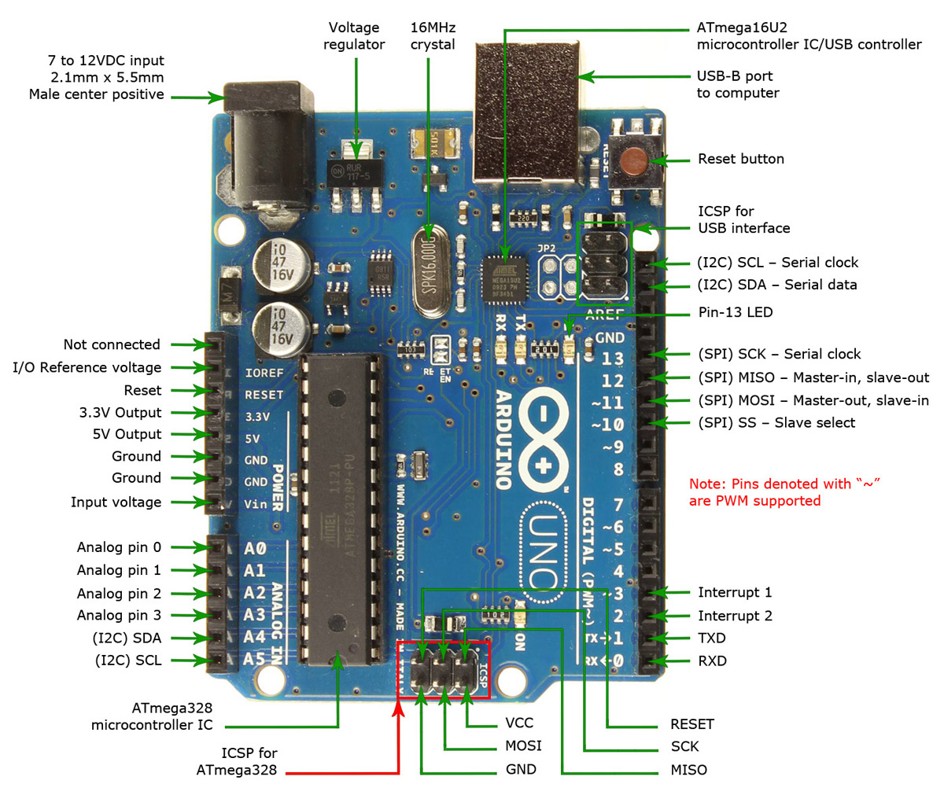
Используемые компоненты: Arduino Uno
Контроллер построен на ATmega328 Платформа имеет 14 цифровых вход/выходов (6 из которых могут использоваться как выходы ШИМ), 6 аналоговых входов, кварцевый генератор 16 МГц, разъем USB, силовой разъем, разъем ICSP и кнопку перезагрузки. Для работы необходимо подключить платформу к компьютеру посредством кабеля USB, либо подать питание при помощи адаптера AC/DC или батареи.

Slide 6
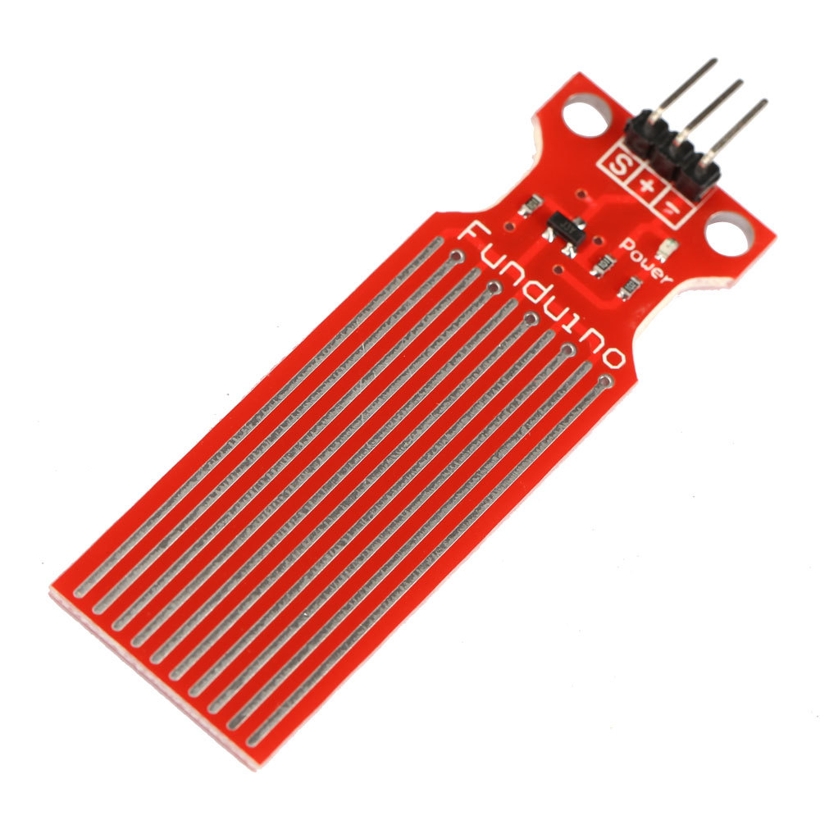
Датчик уровня воды
Схематично представляет собой пару оголенных проводников, замыкаемых затапливающей помещение жидкостью.

Slide 7
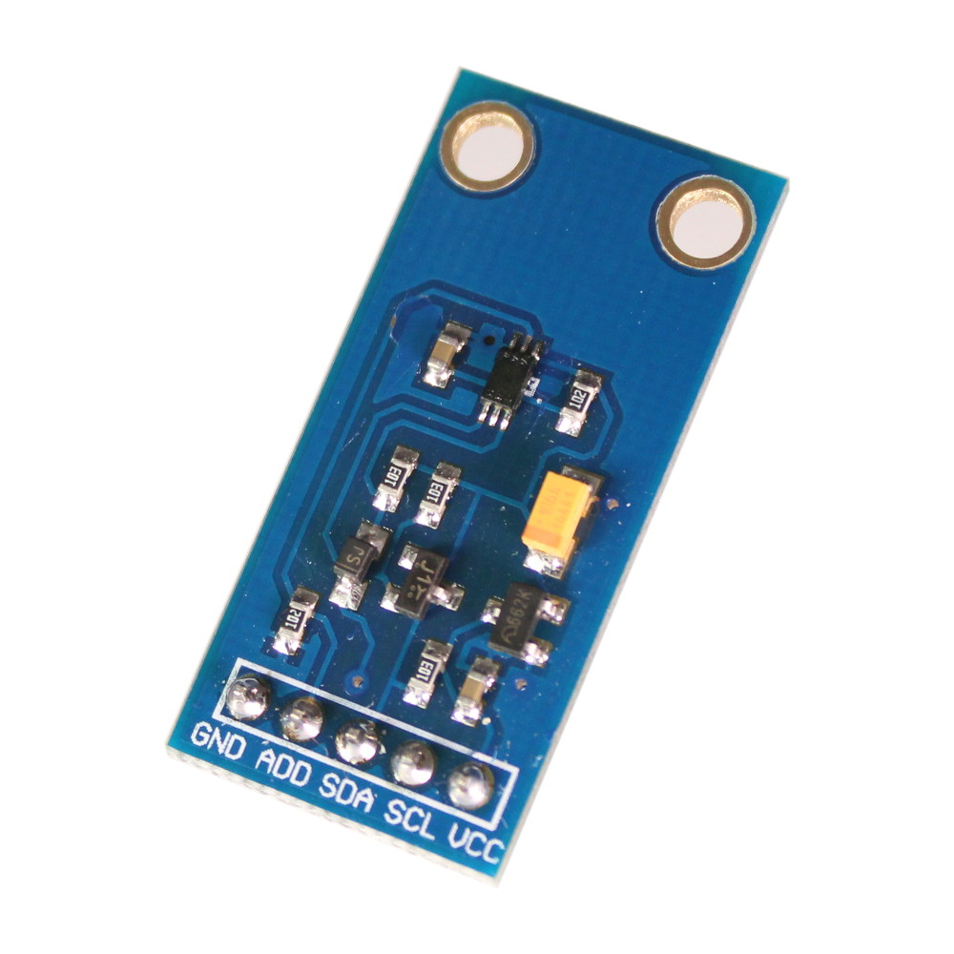
Цифровой датчик освещенности BH1750 характеристики:
Датчик этот заключен в корпусе для поверхностного монтажа WSOF6I. Внутри непосредственно сам фотодатчик в виде фотодиода, усилитель сигнала фотодиода, АЦП (аналого-цифровой преобразователь) и некая логика, которая обрабатывает данные, переводит все в единицы измерения Люкс и передает по I²C к управляющему устройству (микроконтроллеру в нашем случае)

Slide 8
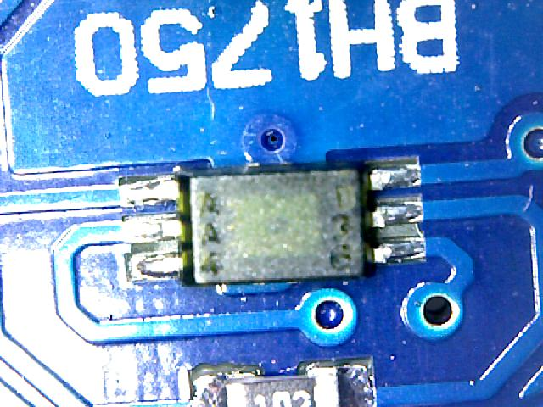
Датчик BH1750 характеристики
Цифровой интерфейс – I²C
Высокое разрешение – до 0,5 Лк
Малый потребляемый ток и функция спящего режима
Фильтрация световых шумов 50/60 Гц
Малая зависимость от источника света (лампа накаливания, светодиод и так далее)
Малое влияние инфракрасного излучения
Возможно выбрать 2 адреса микросхемы для I2C интерфейса (можно подключить одновременно два таких датчика к одной шине)
Не требует калибровки, что максимально удобно для применения в любых проектах
Очень малые габариты датчика
Напряжение питания – 2,4 – 3,6 В
Ток потребления – 120 мкА
Ток потребления в спящем режиме – 0,01 мкА
Измеряемая длина волны – 560 нм
Точность в режиме высокого разрешения – 1 Лк
Точность в режиме низкого разрешения – 4 Лк
Период измерения в режиме высокого разрешения – 120 мс
Период измерения в режиме низкого разрешения – 16 мс
АЦП – 16 бит

Slide 9
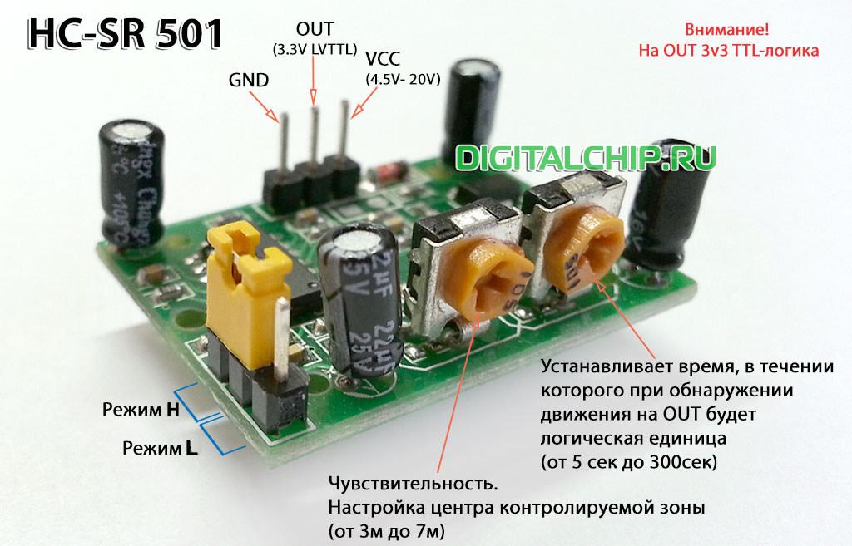
Пироэлектрический (пассивный) инфракрасный сенсор HC-SR501
Датчик движения, реагирующий на изменение потока инфракрасного излучения (линза Френеля повышает область действия). Режим работы модуля задается перемычкой . Есть два режима — режим H и режим L. На фото выше в модуле установлен режим H.
Режим H — в этом режиме при срабатывании датчика несколько раз подряд на его выходе (на OUT) остается высокий логический уровень.
Режим L — в этом режиме на выходе при каждом срабатывании датчика появляется отдельный импульс.

Slide 10
Основные параметры модуля HC-SR501
Параметр | Значение
Размеры | примерно 3.2см x 2.4см x 1.8см
Напряжение питания | DC 4.5V- 20V
Ток на OUT | <60uA
Напряжение на выходе | Высокие и низкие уровни в 3.3V TTL логике
Дистанция обнаружения | 3 — 7м (настраивается)
Угол обнаружения | до 120°-140° (в зависимости от конкретного датчика и линзы)
Длительность импульса при обнаружении | 5 — 200сек.(настраивается)
Время блокировки до следующего замера | 2.5сек. (но можно изменить заменой SMD-резисторов)
Рабочая температура | -20 — +80°C
Режим работы | L — одиночный захват, H — повторяемые измерения

Slide 11
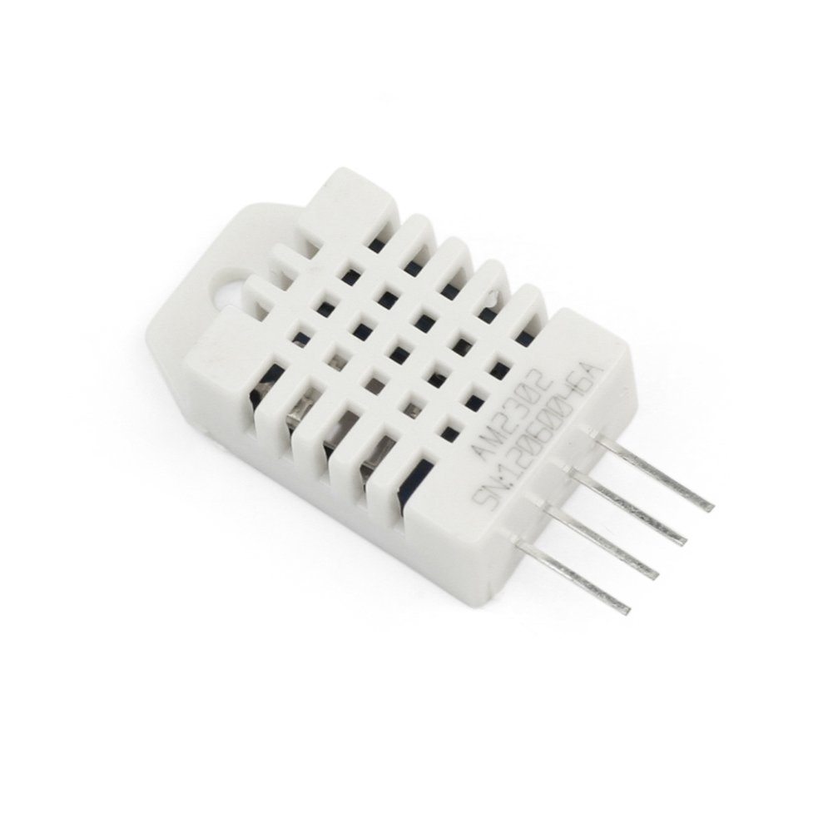
Датчик температуры и влажности DHT22
DHT22 обладает поддержкой более расширенного диапазона температур и влажностей (от -40℃ до 80℃ и от 0% до 100%), по сравнению с DHT11 c температурными и влажностными ограничениями (от 0℃ до 60℃ и от 20% до 90).

Slide 12
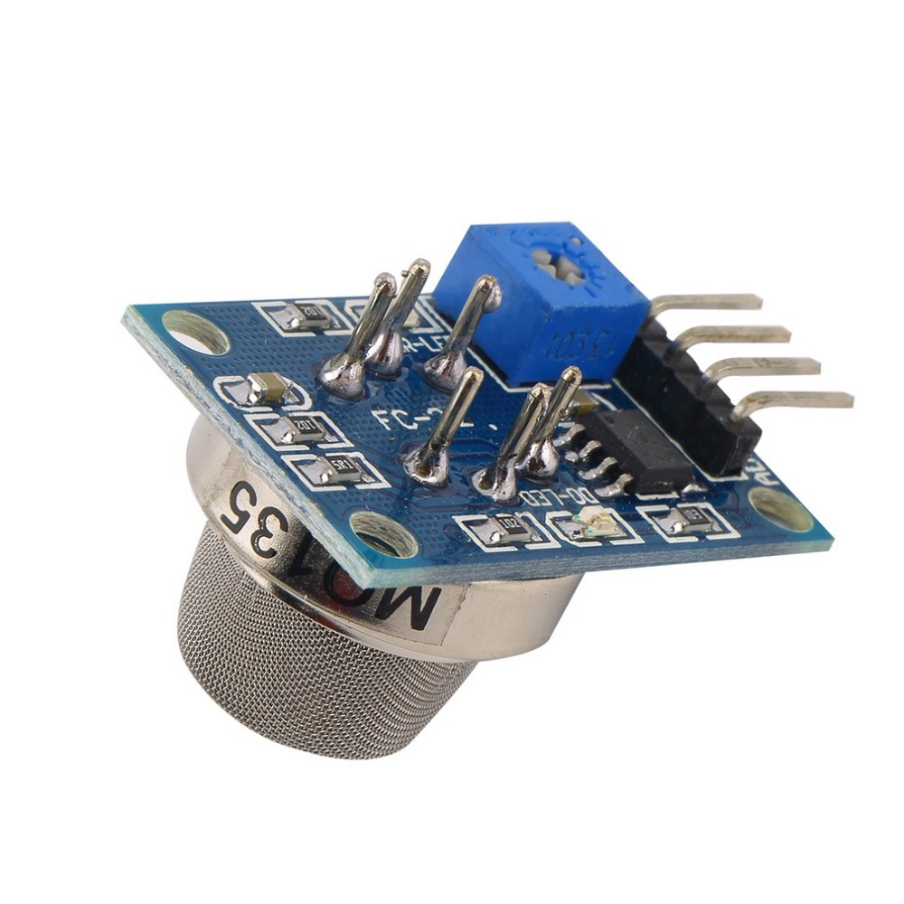
Датчик углекислого газа MQ135
Помимо углекислого газа, датчик также реагирует на присутствие других газов: угарного газа, аммиака, бензола, оксидов азота и паров спирта. Особенности: выходное напряжение зависит от концентрации измеряемых газов, быстрая реакция и восстановление, регулируемая чувствительность, рабочее напряжение 2,5 – 5В.

Slide 13
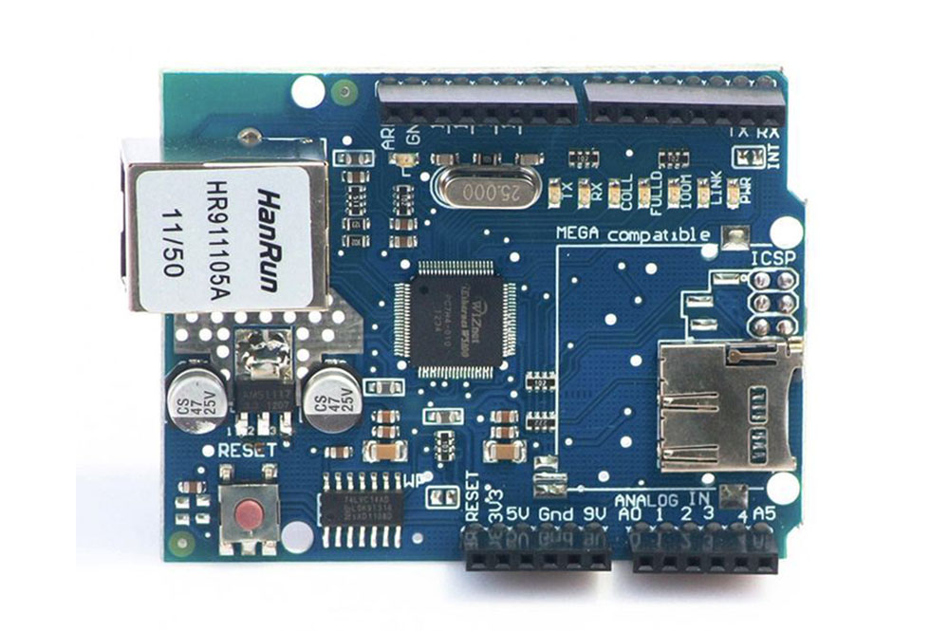
Ethernet Shield W5100
Плата расширения, позволяющая управлять платой Arduino через локальную сеть или интернет, выступая в роли сервера. На данной плате расширения также имеется слот для microSD карты памяти.

Slide 14
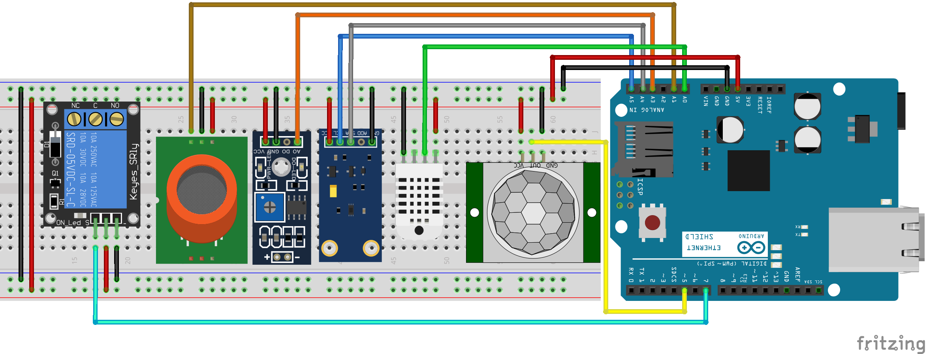
Схема подключения

Slide 15
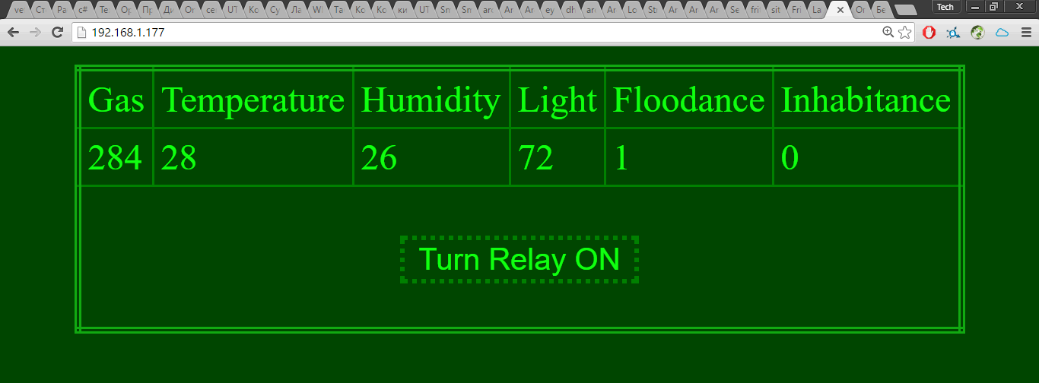
Вывод показаний датчиков клиенту

Slide 16
Принцип взаимодействия клиента и сервера
Роль клиента играет браузер, посредством которого вы будете подключаться к серверу. Основное назначение клиента - это посылать различные запросы серверу, например запрос на отображение какой-то информации (GET) или запрос о передаче каких-либо данных (POST). В простейшем случае вам не нужно беспокоиться об их структуре, за вас все сделает браузер. Например для того, чтобы послать GET запрос вам просто нужно перейти по ip адресу сервера, заданному в скетче и сервер выдаст вам заранее сформированную страничку с необходимой для вас информацией, а для отправки POST запроса - заполнить соответствующую форму и данные попадут на сервер где будут обработаны в соответствие с указанным алгоритмом.
Сервер - это собственно ethernet шилд. Он работает в соответствии с HTTP протоколом.

Slide 17
Заключение
Благодаря мониторингу показаний датчиков, центр управления может предпринять действия, направленные на обеспечение оптимальных условий работы для объекта мониторинга. Исходные коды проекта выложены в открытом доступе на веб-сервисе GitHub [1]. Работа над системой удаленного мониторинга не завершена, в планах организация хранения показаний датчиков, а также построение инфографики на основе показаний датчиков.
1. https://github.com/veter069/Web-monitoring-system

